Slide 1
TrashMe

Slide 2
Pontos chaves do mini-mundo
Divisão entre morador e funcionário;
Níveis da lixeira;
Gerenciamento das lixeiras;
Melhora e otimização das tarefas cotidianas do morador;

Slide 3
Tabelas/fluxos principais do sistema
Usuário;
Permissão;
Lixeira;
Nível do lixo;
Situação;

Slide 4
Perguntas para o sistema:
Como o sistema pode ajudar no cotidiano do morador ?
Como o sistema pode ajudar na gestão do condomínio ?
O sistema é acessível ?

Slide 5
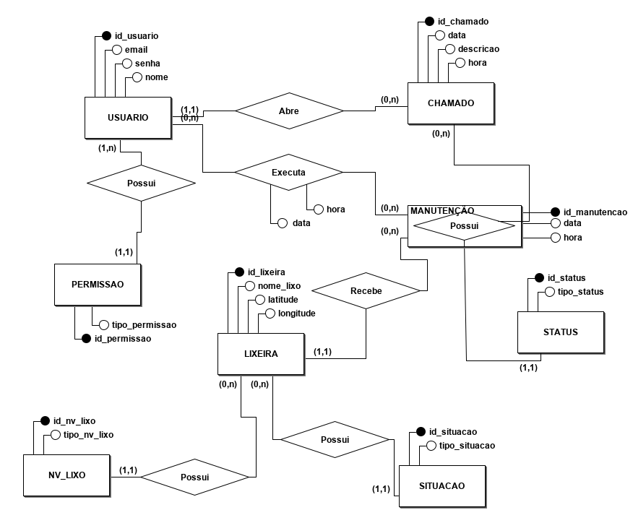
Modelo conceitual

Slide 6
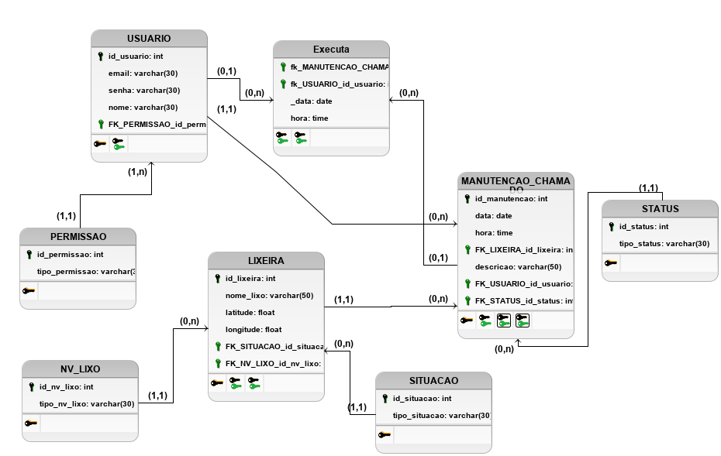
Modelo lógico

Slide 7
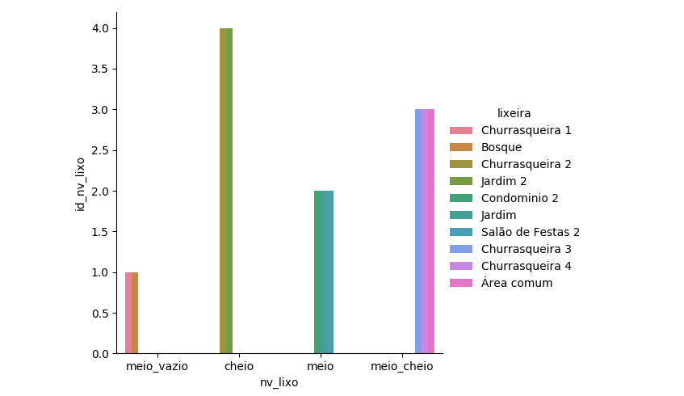
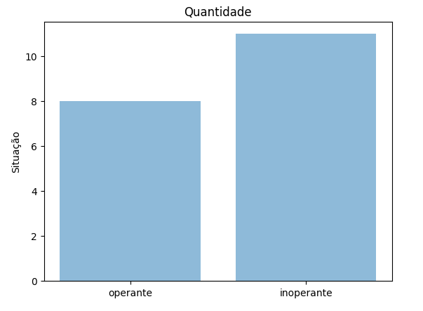
Relatórios
Relatório 1
Objetivo: Objeter o volume atual das lixeiras que informe: ID da lixeira, data e hora da última manutenção
Relatorio 2
Objetivo: Obter a quantidade de lixeiras disponíveis para descarte

Slide 8
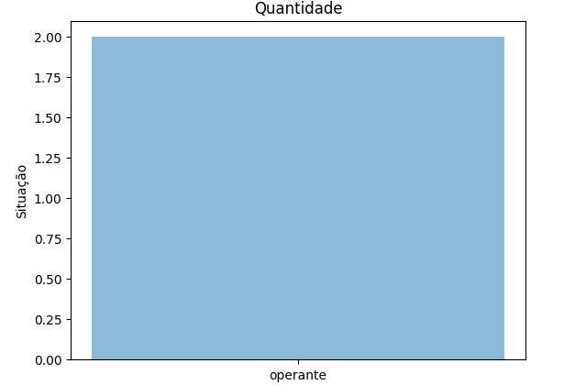
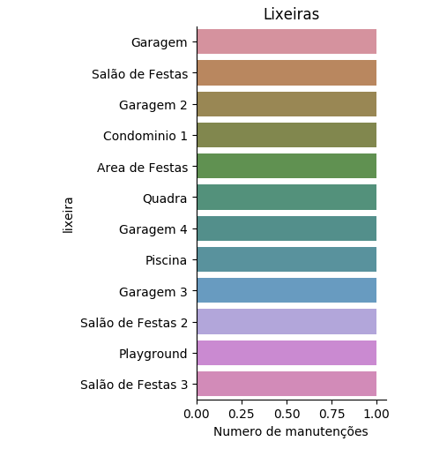
Relatório 3
Objetivo: Lixeiras que atingiram nível igual ou superior a 70% da capacidade máxima que informe: código e nível de preenchimento das lixeiras
Relatório 4
Objetivo: Quantidade das manutenções das lixeiras, informando quantas vezes teve problemas;

Slide 9
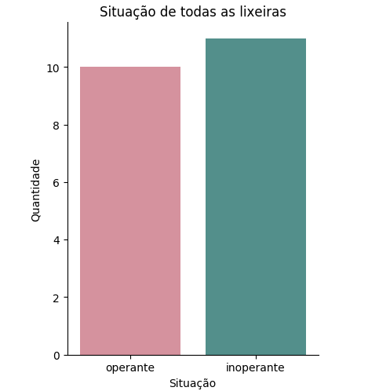
Relatório 5
Objetivo: Situação operante das lixeiras

Slide 10
Perguntas?

